Slide 1
Perucate
Sugerencia: Use gráficos para establecer el tono del discurso.
Aplicación web peruana para la enseñanza y aprendizaje virtual para toda persona que desee crecer profesionalmente
Notes:
El título debe ser específico y directo. Use el subtítulo para proporcionar el contexto específico del discurso.
- El objetivo debería ser llamar la atención del público, algo que puede hacer con una cita, una estadística sorprendente o un hecho. No es necesario que incluya este dato llamativo en la diapositiva.

Slide 2
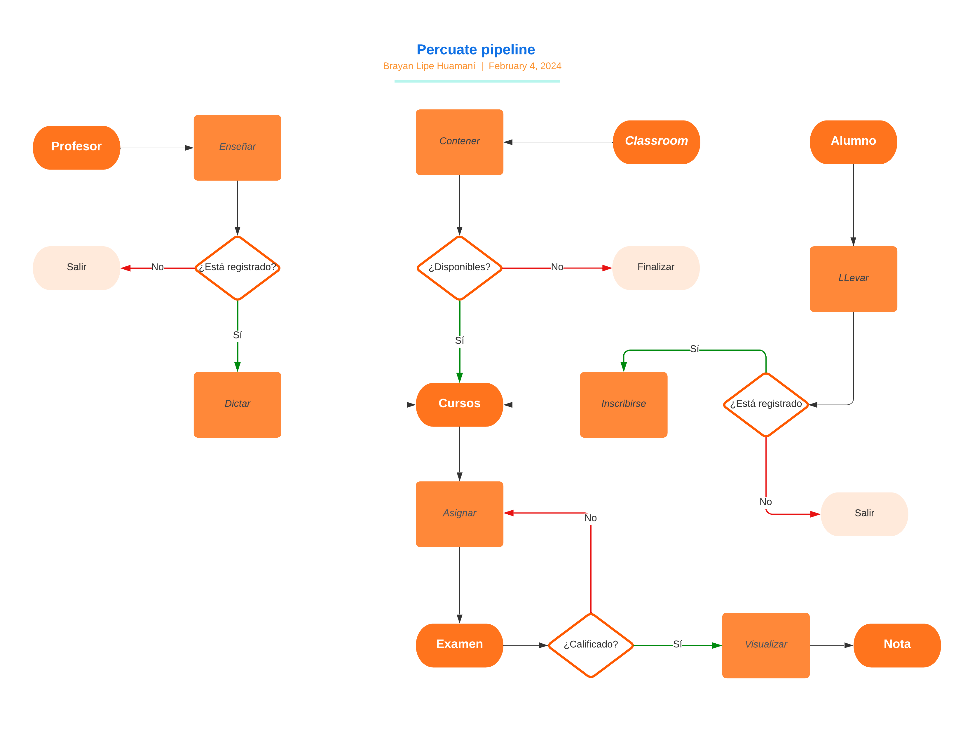
Pipeline Flujo del sistema web
Perucate flujo general
Notes:
Use los puntos contextuales para ofrecer detalles que no sean de dominio general o para proporcionar información que su público necesite conocer para entender el contexto del discurso.
- No lea estos puntos principales directamente del PowerPoint; profundice en ellos durante su discurso.

Slide 3
Detalles
Sugerencia: La tesis debe ser clara y llamativa. Use imágenes impactantes como fondo o para reforzar la exposición de la tesis.
Notes:
Dedique la totalidad de esta diapositiva para la exposición de la tesis. Es el motivo por el que da el discurso. Use este tiempo para mostrar los tres puntos principales del discurso (diapositivas 4, 5 y 6) como una descripción general de la dirección del discurso:
- [Escriba el punto principal n.º 1 aquí]
- [Escriba el punto principal n.º 2 aquí]
- [Escriba el punto principal n.º 3 aquí]
Asegúrese de pasar al primer punto principal y a la siguiente diapositiva.

Slide 4
General
El sistema conforma diversas tablas de las cuales se tiene la capacidad de:
Crear
Eliminar
Buscar
Actualizar
Protección y seguridad
Calidad de código y pruebas unitarias
Perucate
Notes:
El título del punto principal n.º 1 debe ser claro y conciso. Resuma cada prueba para que sea clara y cítela correctamente. No se limite a leer las pruebas; ofrezca detalles cuando sea necesario.
[Escriba notas para los detalles aquí]
Asegúrese de pasar al segundo punto principal y a la siguiente diapositiva.

Slide 5
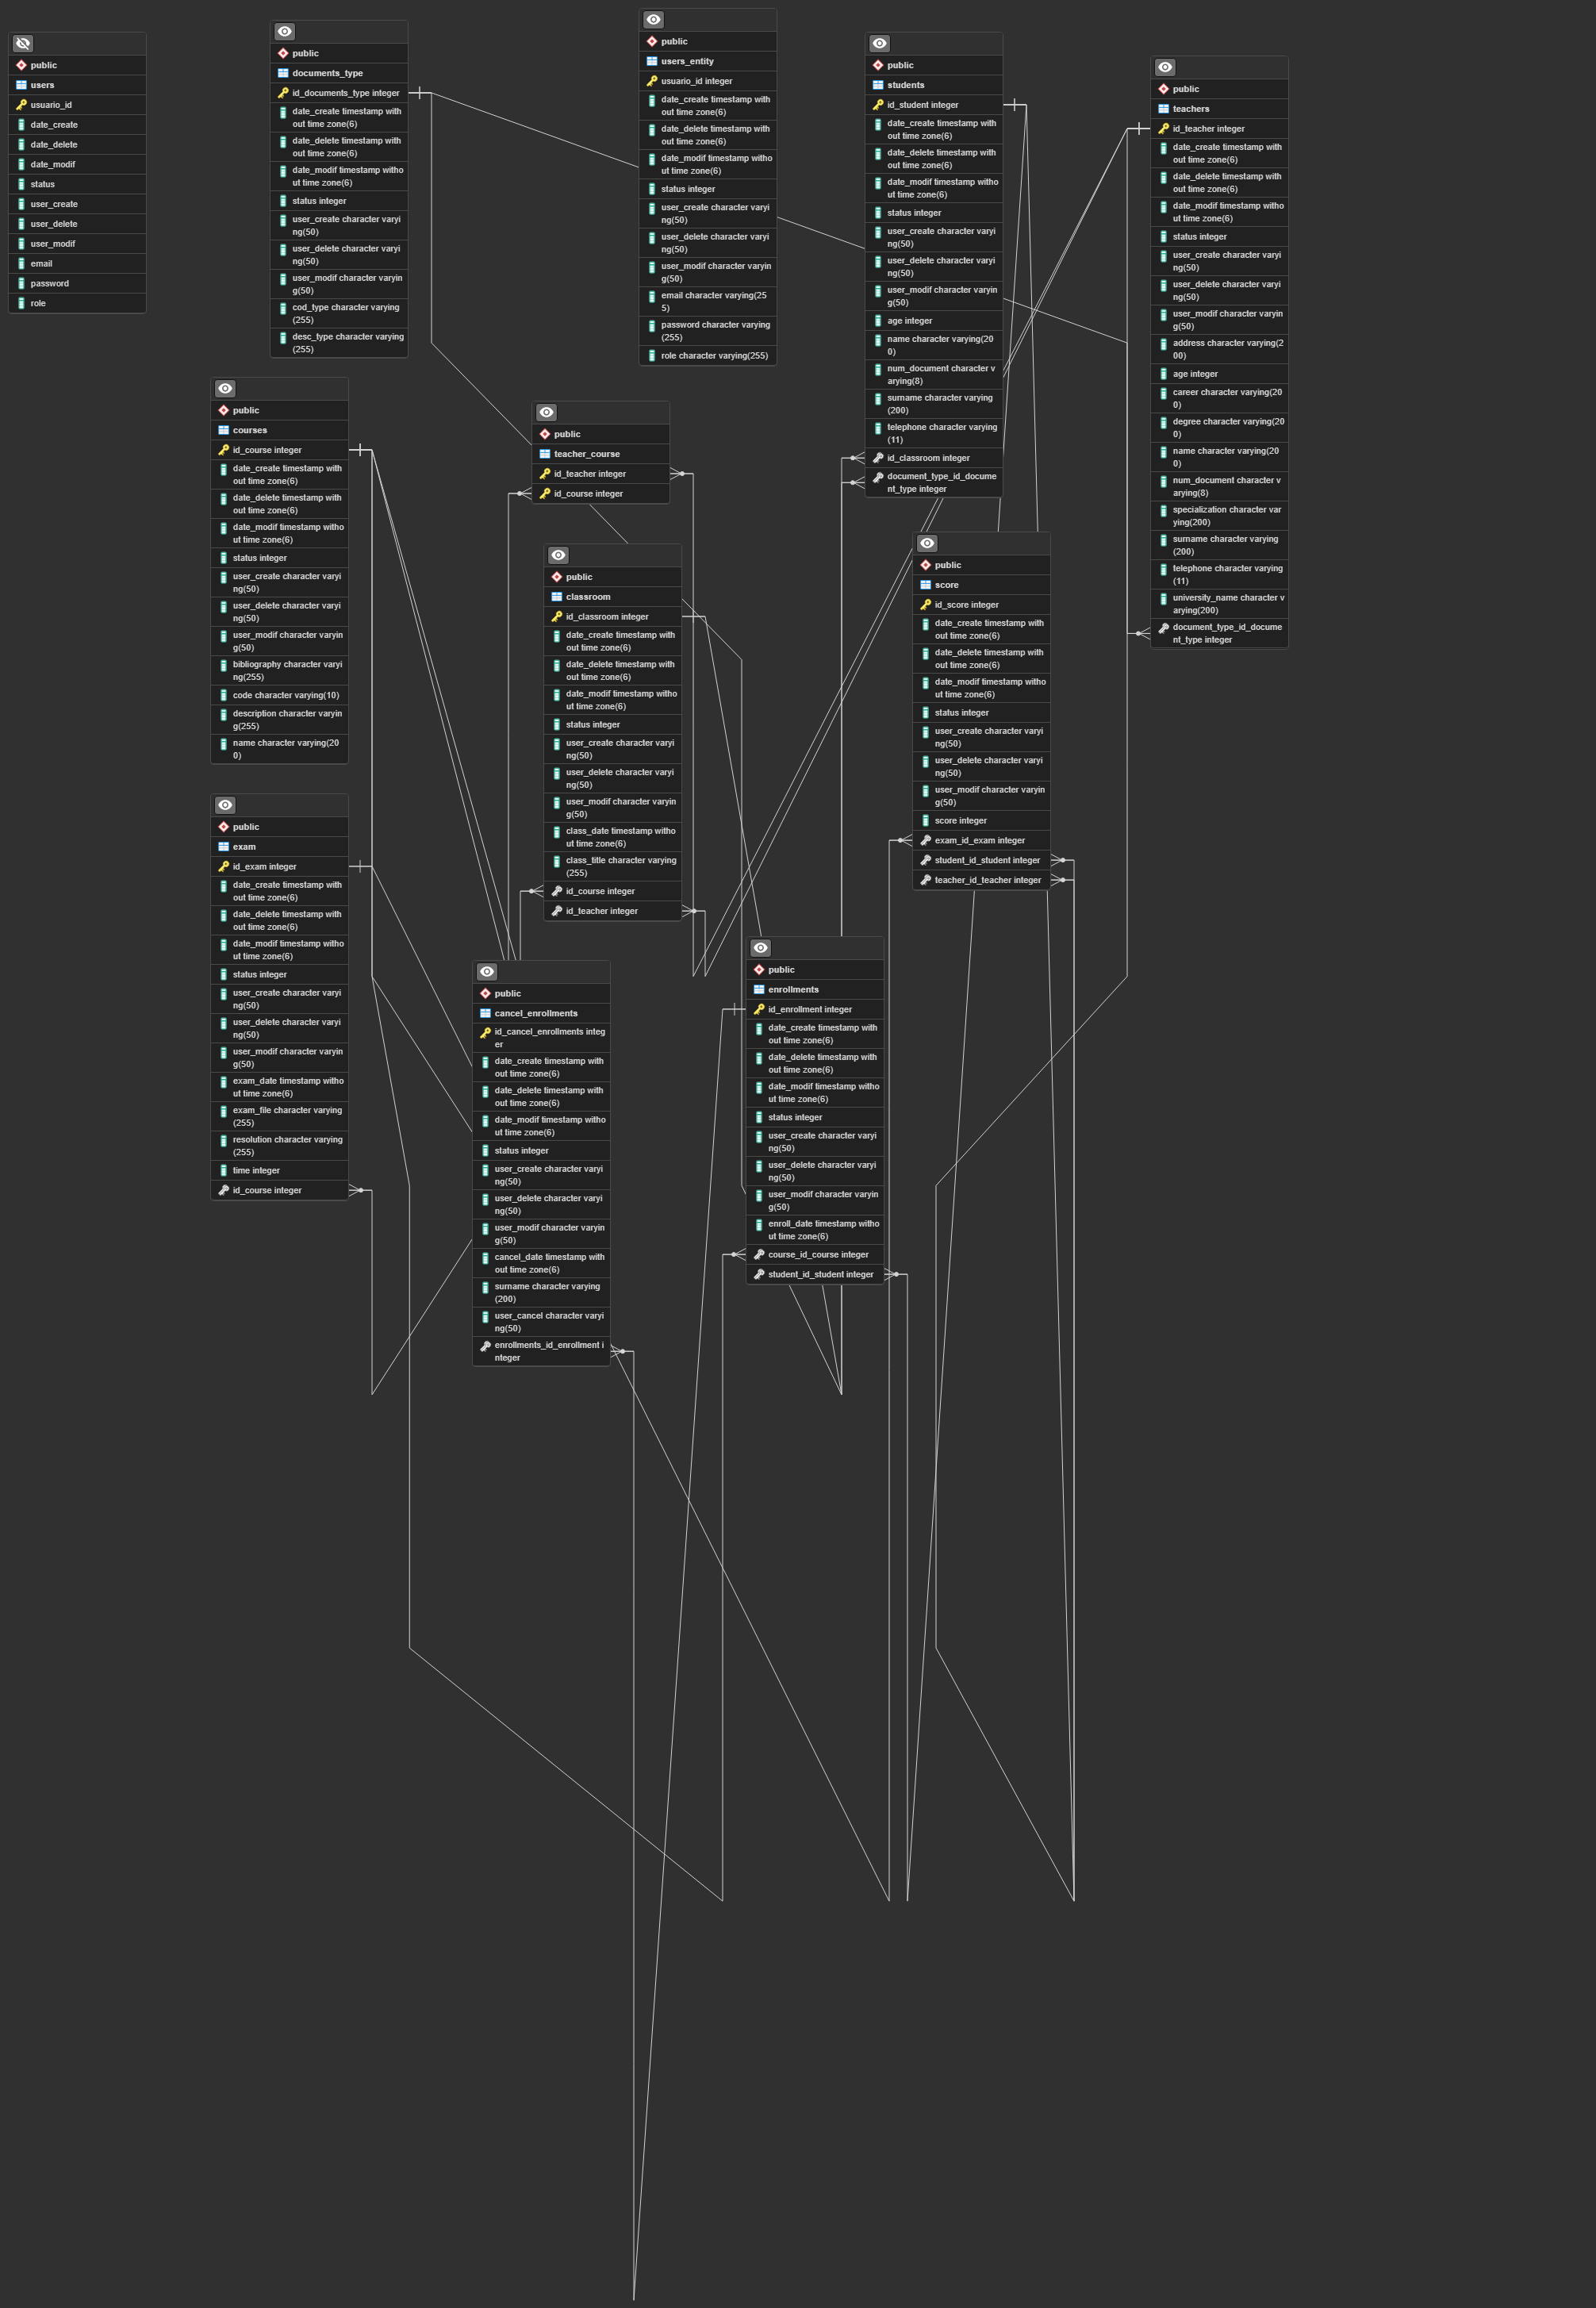
Base de datos
Tablas y relaciones.
Entidades principales
Estudiante
Profesor
Curso
Clase
Entidades relacionales:
Inscripción
Nota
Cancelación
Entidades auxiliares:
Auditoría
Notes:
El título del punto principal n.º 2 debe ser claro y conciso. Resuma cada prueba para que sea clara y cítela correctamente. No se limite a leer las pruebas; ofrezca detalles cuando sea necesario.
[Escriba notas para los detalles aquí]
Asegúrese de pasar al tercer punto principal y a la siguiente diapositiva.

Slide 6
Endpoints
[Use este espacio para colocar la imagen que mejor ilustre la idea principal del punto n.º 3]
Sugerencia: Practique su discurso las veces que sean necesarias para que los intervalos y las transiciones parezcan naturales.
[Escriba pruebas que avalen el punto principal n.º 3]
[Escriba pruebas que avalen el punto principal n.º 3]
[Escriba pruebas que avalen el punto principal n.º 3]
[Escriba pruebas que avalen el punto principal n.º 3]
Notes:
El título del punto principal n.º 3 debe ser claro y conciso. Resuma cada prueba para que sea clara y cítela correctamente. No se limite a leer las pruebas; ofrezca detalles cuando sea necesario.
[Escriba notas para los detalles aquí]
Asegúrese de pasar al contraargumento y a la siguiente diapositiva.

Slide 7
[Escriba el contraargumento aquí]
[Escriba pruebas que refuten el tema aquí]
[Escriba pruebas que refuten el tema aquí]
[Escriba pruebas que refuten el tema aquí]
Sugerencia: Agregue una animación de salida para cada uno de estos puntos contra el tema que se reproduzca cuando hable de ellos. Por ejemplo, use Desaparecer para que la prueba desaparezca tras abordar el contraargumento.
Notes:
El contraargumento debe ser el argumento usado habitualmente para contradecir el tema. El objetivo de esta diapositiva es hablar del contraargumento de tal modo que se refuerce el tema original. Asegúrese de hablar de cada prueba en contra del tema. Al hablar de las pruebas, ofrezca más detalles sobre el texto de la diapositiva. Recuerde pasar a la diapositiva final, el paso de acción.

Slide 8
[Escriba el paso de acción aquí]
[Use este espacio para colocar la imagen que mejor ilustre la idea del paso de acción]
Sugerencia: Si dispone de tiempo y el formato es compatible, puede ser una buena idea agregar una diapositiva adicional para posibles preguntas. Puede usar un título sencillo como "¿Preguntas?".
Notes:
El paso de acción es aquello que se supone que el público debe pensar o hacer en relación con el tema. Debe ser una frase clara y muy bien pensada. También puede ser la exposición de la tesis reformulada como una acción. El objetivo de esta diapositiva es comunicar claramente al público qué debe hacer o pensar al final del discurso. Sería buena idea terminar con una imagen o cita impactante.

Slide 9
Personalizar esta plantilla
Comentarios e instrucciones de edición de plantilla

